Slide 1
Android开发实战经典
第12章：网络通信
—— 与Socket交换数据
北京魔乐科技软件学院
李兴华

Slide 2
本章目标
通过Android与Socket完成基本的Echo程序实现；
通过对象序列化进行大数据的传输；

Slide 3
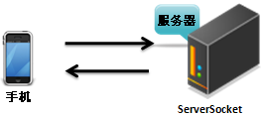
利用Socket交换

Slide 4
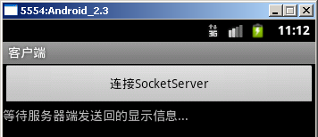
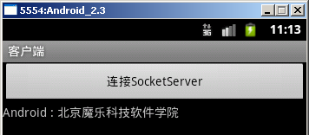
范例：Echo程序开发

Slide 5
范例：定义服务器端程序 —— MyServer.java
package org.lxh.server; import java.io.BufferedReader; import java.io.InputStreamReader; import java.io.PrintStream; import java.net.ServerSocket; import java.net.Socket; public class MyServer { public static void main(String[] args) throws Exception { // 所有异常抛出 ServerSocket server = new ServerSocket(8888); // 在8888端口上监听 Socket client = server.accept(); // 接收客户端请求 PrintStream out = new PrintStream(client.getOutputStream()); // 取得客户端输出流 BufferedReader buf = new BufferedReader(new InputStreamReader(client .getInputStream())); // 字符缓冲区读取 StringBuffer info = new StringBuffer(); // 接收客户端的信息 info.append("Android : "); // 回应数据 info.append(buf.readLine()); // 接收数据 out.print(info); // 发送信息 out.close(); // 关闭输出流 buf.close(); // 关闭输入流 client.close(); // 关闭客户端连接 server.close(); // 关闭服务器端连接 } }

Slide 6
范例：定义布局管理器 —— main.xml
<?xml version="1.0" encoding="utf-8"?> <LinearLayout → 线性布局管理器 xmlns:android="http://schemas.android.com/apk/res/android" android:orientation="vertical" → 所有组件垂直摆放 android:layout_width="fill_parent" → 布局管理器宽度为屏幕宽度 android:layout_height="fill_parent"> → 布局管理器高度为屏幕高度 <Button → 按钮组件 android:id="@+id/but" → 组件ID，程序中使用 android:layout_width="fill_parent" → 组件宽度为屏幕宽度 android:layout_height="wrap_content" → 组件高度为文字高度 android:text="连接SocketServer" /> → 默认显示文字 <TextView → 文本显示组件 android:id="@+id/info" → 组件ID，程序中使用 android:layout_width="fill_parent" → 组件宽度为屏幕宽度 android:layout_height="wrap_content" → 组件高度为文字高度 android:text="等待服务器端发送回的显示信息..." /> → 默认显示文字 </LinearLayout>

Slide 7
范例：定义Activity程序，连接服务器
public class MyClientDemo extends Activity { private Button send = null; // 定义按钮组件 private TextView info = null; // 定义文本组件 @Override public void onCreate(Bundle savedInstanceState) { super.onCreate(savedInstanceState); super.setContentView(R.layout.main); // 调用布局 this.send = (Button) super.findViewById(R.id.send); // 取得组件 this.info = (TextView) super.findViewById(R.id.info); // 取得组件 this.send.setOnClickListener(new SendOnClickListenerImpl()); } private class SendOnClickListenerImpl implements OnClickListener{ @Override public void onClick(View view) { try { Socket client = new Socket("192.168.1.121", 8888); // 指定服务器 PrintStream out = new PrintStream( client.getOutputStream()); // 打印流输出 BufferedReader buf = new BufferedReader( new InputStreamReader(client.getInputStream())); out.println("北京魔乐科技软件学院");// 发送数据 MyClientDemo.this.info.setText(buf.readLine());// 设置文本 out.close(); // 关闭输出流 buf.close() ; // 关闭输入流 client.close();// 关闭连接 } catch (Exception e) { e.printStackTrace(); } } } }

Slide 8
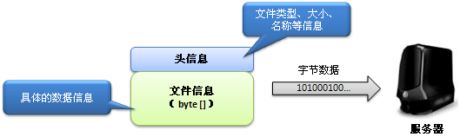
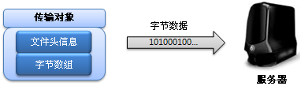
上传文件
下面使用Android和Socket间完成一个文件上传的功能，但是在本程序中不仅要完成图片的上传，同时也会附加多种数据（文件的标题、大小、类型等），所以如果要想实现这样的数据传送，那么会采用两种方式完成：
  方式一：直接将所有数据按照字节数组传送。
  方式二：通过对象序列化的方式完成。

Slide 9
范例：使用对象序列化进行文件上传
使用一个专门的上传数据封装类，将所有的数据内容、文件内容（以字节数组保存）进行封装，而后利用对象序列化的方式，将这个对象传送到服务器端。

Slide 10
范例：定义包装数据的序列化对象类 —— UploadFile.java
package org.lxh.util; import java.io.Serializable; @SuppressWarnings("serial") public class UploadFile implements Serializable { // 进行序列化传输 private String title; // 信息标题 private byte[] contentData; // 文件内容 private String mimeType; // 文件类型 private long contentLength; // 文件长度 private String ext; // 扩展名 // setter、getter }

Slide 11
小结
使用Android可以与Socket程序进行通信；
上传文件可以采用序列化的方式简单完成，但是程序不具备通用性；

Slide 12





下一章内容
与Web Service进行通讯

